Slide 1
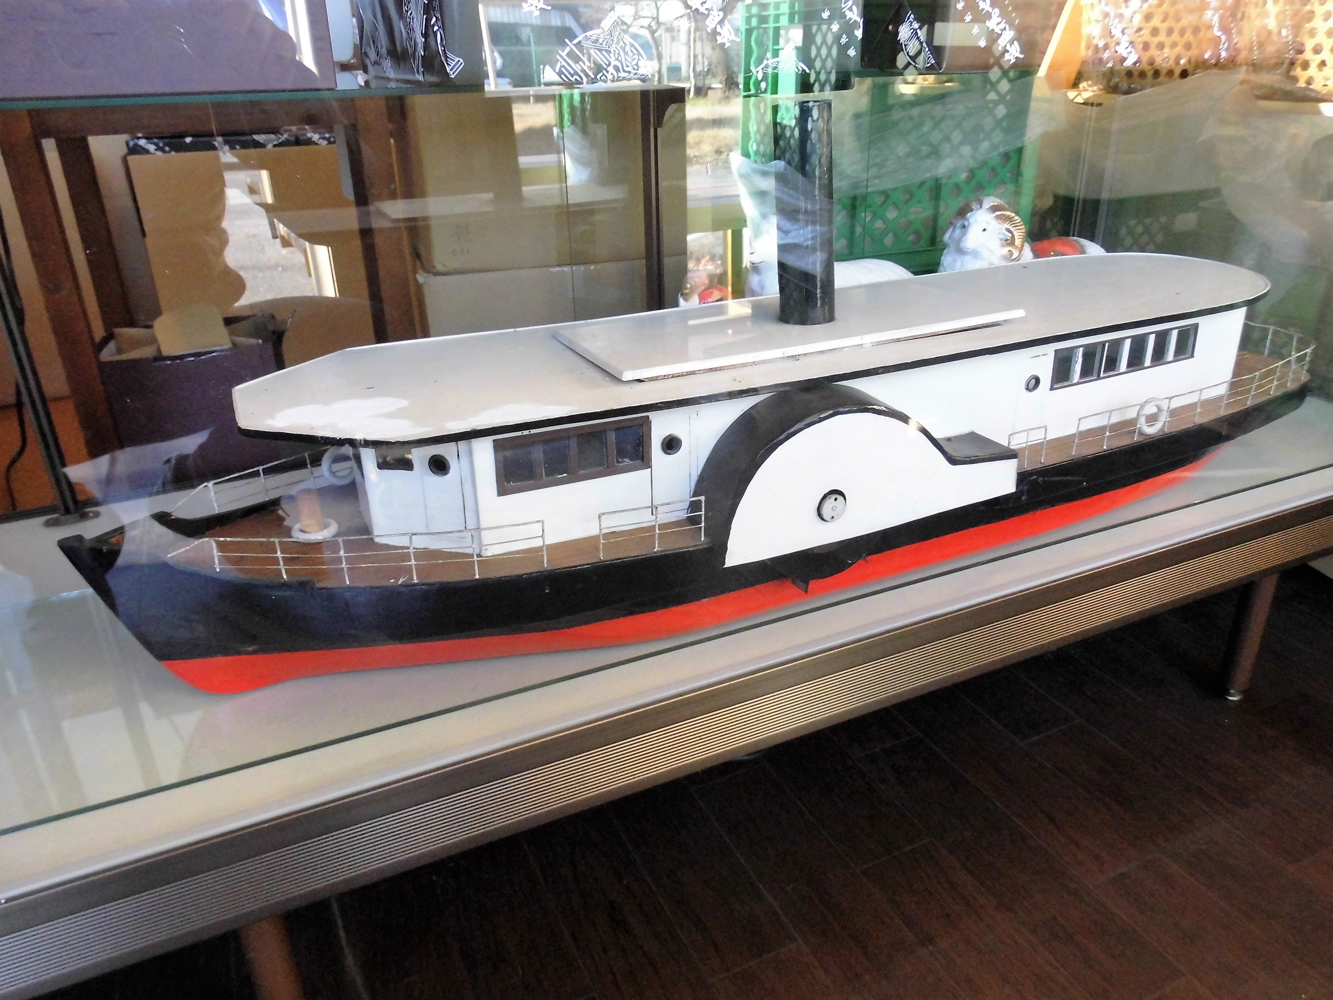
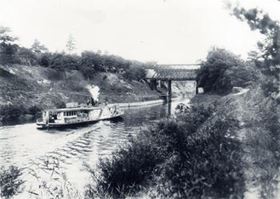
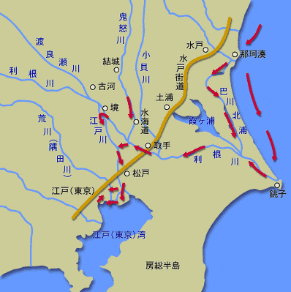
2021年５月15日 如水会八千代支部総会 講演
古道歩きの楽しみ 高等商業学校端艇部の銚子遠漕との出会い（概要版）
古道歩き研究会 鈴木孝男
左：通運丸の模型 中：利根運河を走る通運丸 右：江戸時代以降の内陸水運航路

Slide 2
今日の講演のポイント
１ 古道歩き研究会とは 千葉商科大学の社会人向け講座受講者に鈴木が呼びかけて発足
２ 古道歩きの楽しみとは 身近な地域の歴史を学ぶ
古道を歩くことで歴史に直接触れてリアルに体験できる
自分史との思わぬ出会い（今回はボート部の「銚子遠漕」）
３ 千葉の多様な古道
陸上の道 古代の官道、鎌倉街道、巡礼の道など
水上の道 河川、湾、湖沼などの利用
東京湾を使った歴史上著名な事例 日本武尊（走水→木更津）、源頼朝（真鶴岬→鋸南町）
４ 江戸・明治期の千葉の道路と水運
利根川、江戸川、霞ヶ浦等を利用した東北・北関東と江戸・東京を結ぶ旅客・貨物の輸送通路の存在
明治時代：蒸気船による定期航路の開設
水運、鉄道、道路3者間の連結と競合で旅客・物資を輸送
５ 古道歩き研究会の勉強会で出会った一橋大学ボート部の銚子遠漕
高等商業学校端艇部（当時）が東京から銚子までをボートを漕いで行く遠漕を明治31（1898）年に始め
た（銚子遠漕、日本初）。

Slide 3
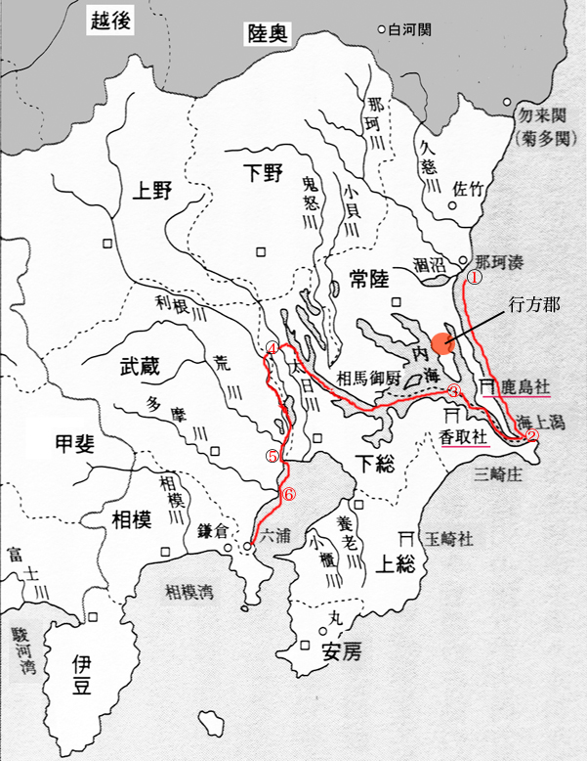
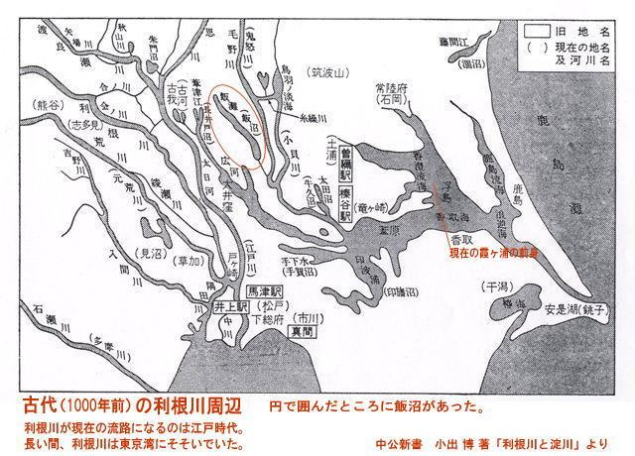
関東地方の河川と湖沼の様子
長谷川伸三ほか『茨城の歴史』山川書店より
平安時代頃の奥州から鎌倉・京都方面への物資運搬ルート

Slide 4
利根川における蒸気船での水運の歴史
明治４（1871）年 利根川丸が東京（深川万年橋）～中田（現古河市）に就航
明治７（1874）年 信義丸（おいらん丸）が木下～銚子間に就航
明治９（1876）年 利根川丸と真義丸で木下～銚子間で運賃競争
明治10（1877）年 内国通運会社所有の通運丸が東京（深川扇橋）～生井村（栃木県小山市、江戸川・利根川・思川）までと、東京～高浜（茨城県石岡市、江戸川・利根川・霞ヶ浦）まで就航
明治15（1882）年 いろは丸が東京～小見川に就航。それまで東京～行徳間を船で行き、行徳～木下間の陸行（35Km9時間）を含めて銚子まで2日かかったのを、加村・新川（野田）～船戸（布施）の陸行（８Km2時間）に短縮して1日で行けるようにした。
明治28（1895）年 東京～銚子に利根運河経由で蒸気船の直行便が開通
鉄道の開通
明治27（1894）年 市川～佐倉間で開業
明治30（1897）年 佐倉～銚子間で開業
明治32（1899）年 両国橋～本所～市川間で開業

Slide 5
銚子遠漕が行われた頃のボート部を取り巻く環境
★隅田川でのボート競技の隆盛
明治11（1878）年 東京漕艇倶楽部が11月に競漕会を開催
同 15（1882）年 海軍水兵の競漕会
同 16（1883）年 東京師範学校付属体操伝習所と東京大学による対校戦が開催
この頃、ボートレースが多くの観客を集めて人気となる。
同 20（1887）年 東京帝国大学の向島艇庫が完成
同 30（1897）年 高等商業学校の艇庫が完成（４番目）
同 31（1898）年１月 高等商業学校が銚子までの遠漕を行う（日本初）。
★利根川・江戸川経由の蒸気船航路の発達
明治23（1890）年 利根運河開通
27（1894）～28（1895）年 日清戦争
同 28（1895）年 東京～銚子に利根運河経由で蒸気船の直行便が開通
同 30（1897）年 総武鉄道の開通で蒸気船の運賃を値下げ
同 37（1904）～38（1905）年 日露戦争
この頃から乗客数が増加（明治30～42年の乗客数が38万人→90万人に2.4倍増加）

Slide 6
まとめ
蒸気船（河蒸気）が利根川水系を中心に運行している時代があった。
明治初期～大正時代
河蒸気が利用されていた事情
陸路に比べて所要時間が少なく、大量輸送が可能でコストも比較的安い。しかし鉄路と
比べると初期投資はそれほど大きくないが、定時運行、高速大量輸送で劣る。夜間を利
用した運送に利便性（蒸気船の魅力）
最終的には航路（船）、鉄路（列車）は陸路（自動車）の輸送に代替される
しかし、過去の交通路の遺産（古道、河岸、ローカル線など）は地域資源として残る
高等商業学校（一橋大学）ボート部の銚子遠漕：河川交通への関心の高さ＋大学への昇格を目指した当時の学内関係者たちの熱気（？）
銚子遠漕との出会いは古道歩き研究会の活動から生まれました。→詳しくは当日お話しします。

